Slide 1
Министерство культуры Донецкой Народной Республики
Об основных направлениях и результатах деятельности
Министерства культуры Донецкой Народной Республики
в 2019 году и задачах на 2020 год

Slide 2
За отчетный период состоялись:
расширенное заседание коллегии Министерства культуры об итогах деятельности Министерства в 2018 году и приоритетных направлениях в 2019;
3 заседания коллегии Министерства культуры;
3 совещания с руководителями муниципальных органов управления культуры по актуальным вопросам реализации государственной культурной политики;
3 заседания Совета руководителей клубных учреждений при Министерстве;
3 заседания Совета руководителей библиотечных учреждений.
В 2019 году состоялось 4 заседания Общественного совета при Министерстве, на которых прошел обсуждение 21 вопрос по актуальным проблемам развития отрасли.

Slide 3
НОРМАТИВНО-ПРАВОВОЕ ОБЕСПЕЧЕНИЕ ДЕЯТЕЛЬНОСТИ ОТРАСЛИ
принято 24 нормативных правовых акта;
разработано 12 нормативных правовых актов:
2 Акта Главы Донецкой Народной Республики;
10 Актов Правительства Донецкой Народной Республики;
подготовлено 3 проекта Закона Донецкой Народной Республики;
подготовлено 14 проектов Актов Правительства;
активное участие в заседаниях Комитета Народного Совета
по образованию, науке и культуре.

Slide 4
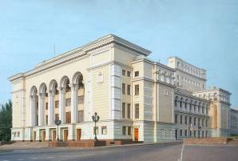
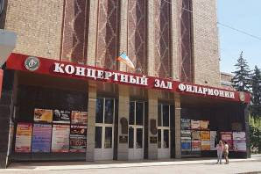
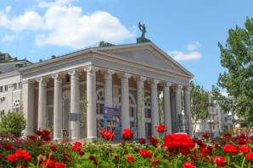
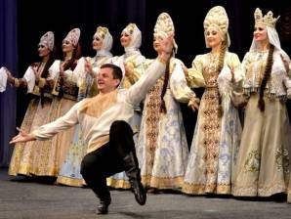
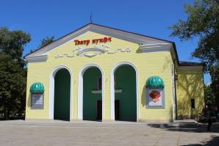
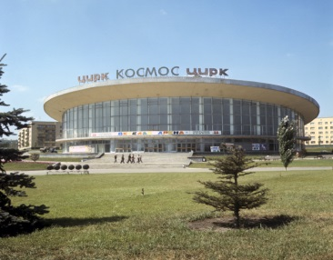
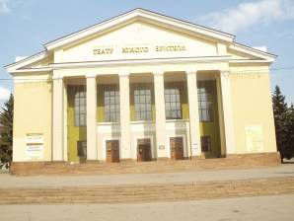
ПРОФЕССИОНАЛЬНОЕ ИСКУССТВО
Донецкий государственный академический театр оперы и балета им. А.Б. Соловьяненко
Донецкая государственная академическая филармония
Донецкий государственный академический музыкально – драматический театр имени М.М. Бровуна
Заслуженный государственный академический ансамбль песни и танца «Донбасс»
Донецкий республиканский академический театр кукол
Донецкий цирк «Космос»
Донецкий республиканский академический театр юного
зрителя (г. Макеевка)

Slide 5
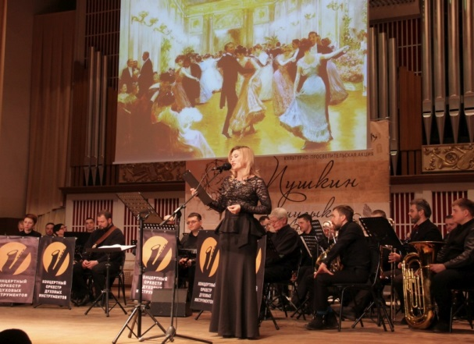
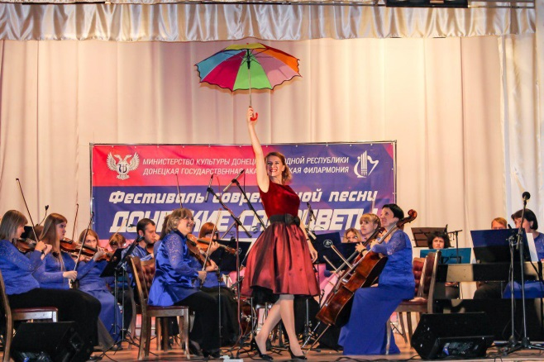
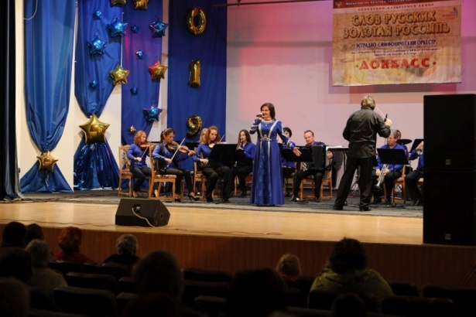
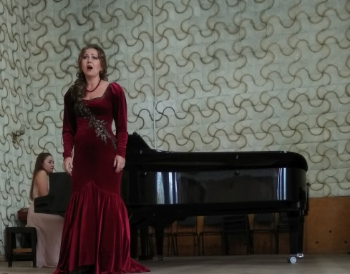
ПРОФЕССИОНАЛЬНОЕ ИСКУССТВО
Социально-культурные акции:
Фестиваль современной песни «Донецкие самоцветы»
40 населенных
пунктов
«Пушкин и музыка»
43 населенных пункта
«Слов русских золотая россыпь»
24 населенных пункта
«Я помню чудное мгновенье»
16 мероприятий

Slide 6
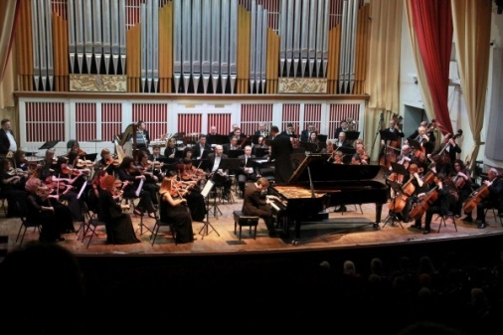
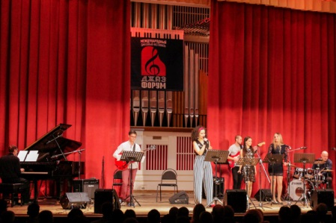
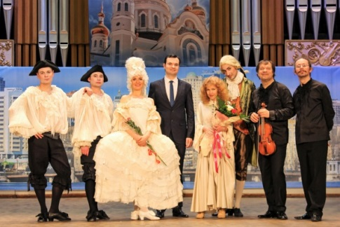
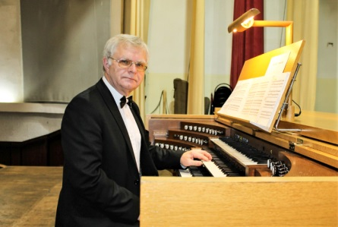
ПРОФЕССИОНАЛЬНОЕ ИСКУССТВО
В 2019 году прошли фестивали:
Фортепианного искусства «Пиано-форум»
Джазового искусства «Джаз-форум»
Музыкального искусства «Благовест»
Органной музыки «Донецкая осень»

Slide 7
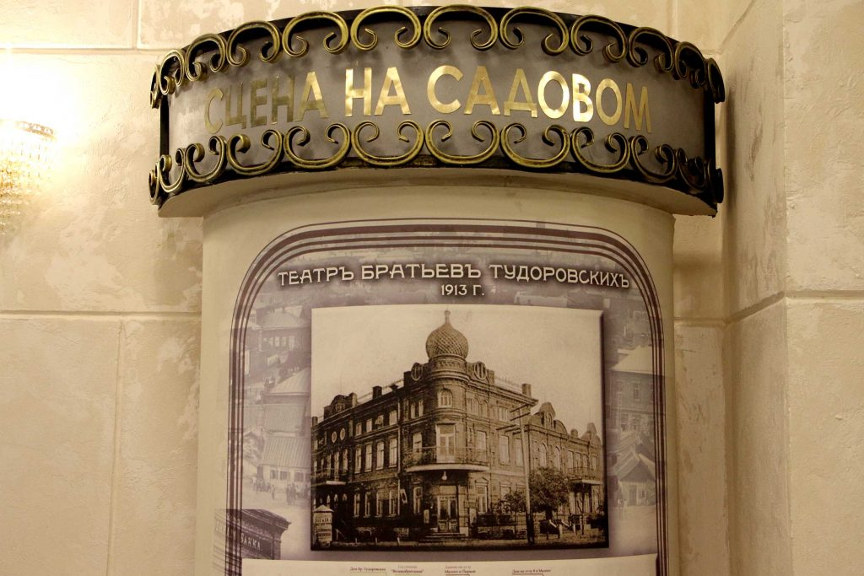
ПРОФЕССИОНАЛЬНОЕ ИСКУССТВО
Открыта дополнительная театральная площадка –
сцена на Садовом
Разработан пилотный проект
«Электронный билет»

Slide 8
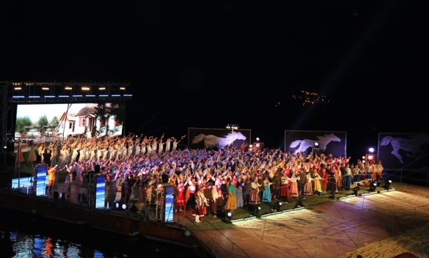
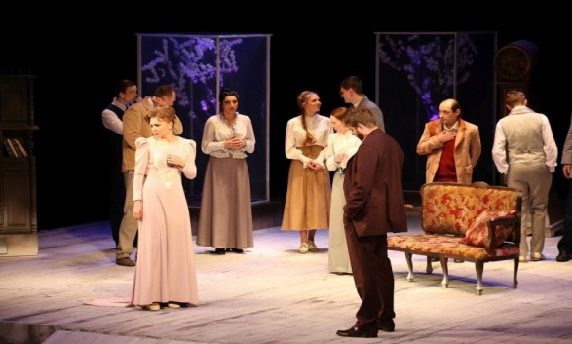
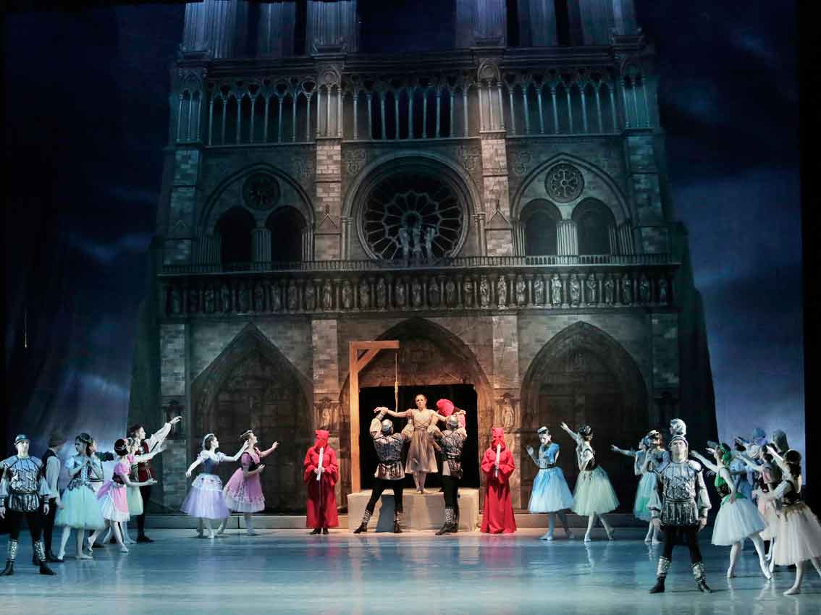
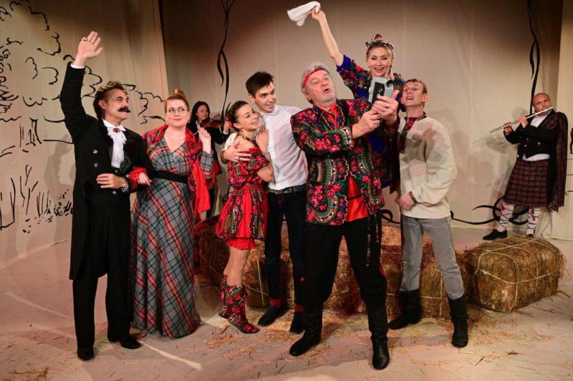
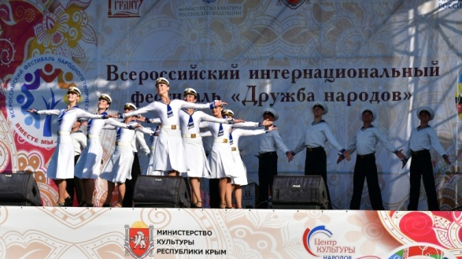
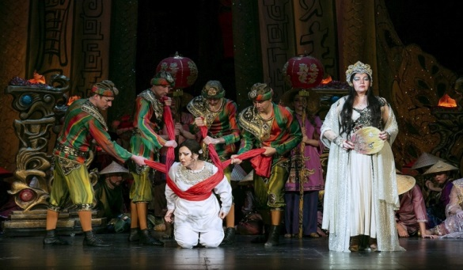
ПРОФЕССИОНАЛЬНОЕ ИСКУССТВО
Гастрольная деятельность и участие в международных акциях, фестивалях и конкурсах

Slide 9
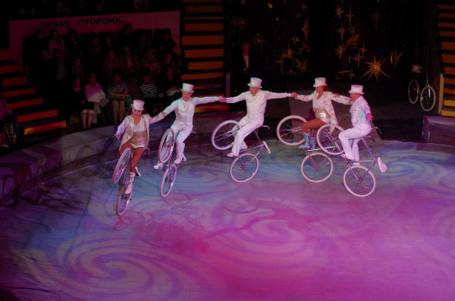
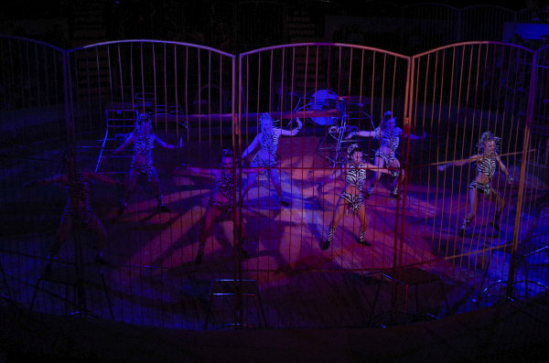
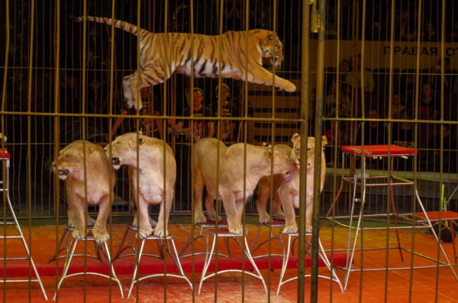
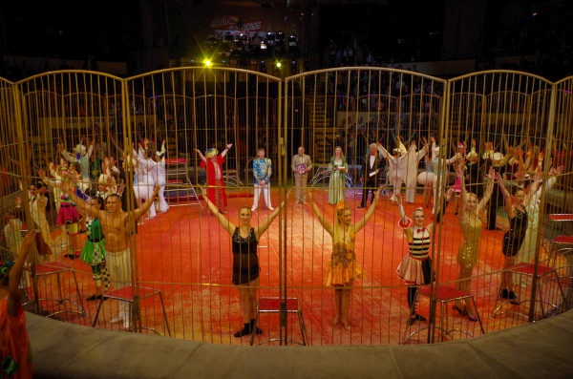
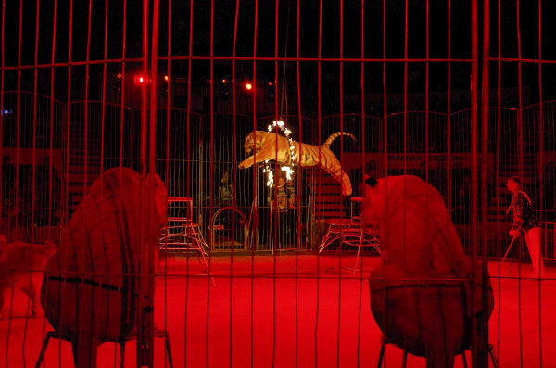
ПРОФЕССИОНАЛЬНОЕ ИСКУССТВО
На арене Донецкого цирка «Космос» в 2019 году были представлены 5 программ

Slide 10
ПРОФЕССИОНАЛЬНОЕ ИСКУССТВО
Приоритетными задачами на 2020 год в сфере профессионального искусства являются:
сохранение объема и повышение качества услуг, предоставляемых театрально - концертными организациями;
обеспечение условий для создания новых спектаклей и концертных программ, предполагаемых к показу в различных вариантах сценического пространства.

Slide 11
СОХРАНЕНИЕ ТРАДИЦИОННОЙ НАРОДНОЙ КУЛЬТУРЫ
И ПОДДЕРЖКА САМОДЕЯТЕЛЬНОГО ТВОРЧЕСТВА
182 культурно-досуговых учреждения
1 637 клубных формирований
28 тысяч участников
более 320 тысяч посещений

Slide 12
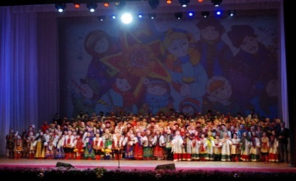
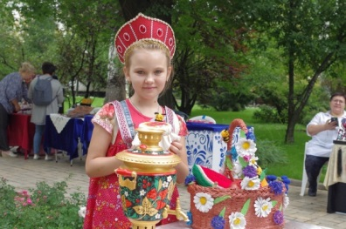
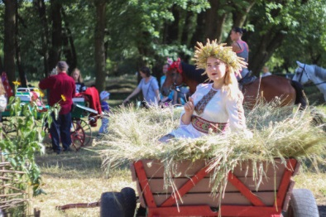
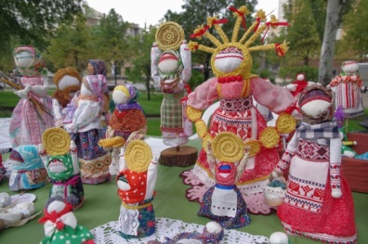
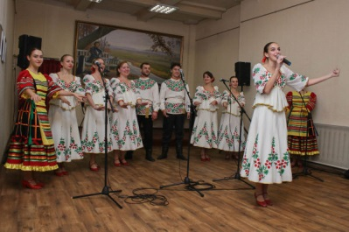
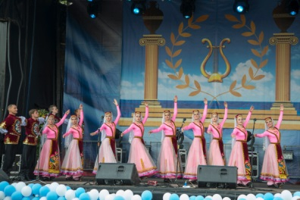
СОХРАНЕНИЕ ТРАДИЦИОННОЙ НАРОДНОЙ КУЛЬТУРЫ
И ПОДДЕРЖКА САМОДЕЯТЕЛЬНОГО ТВОРЧЕСТВА
Фольклорный праздник «Щедрый вечер»
Фестиваль декоративно-прикладного творчества «Узорочье»
Фестиваль традиционной народной культуры «Всеславец»
Этнофестиваль «Гостиный двор»
Фестиваль народной песни «Голос Родины»
Праздник греческой культуры «Калимэра»
Этно-хореографический проект
«Русский перепляс»

Slide 13
СОХРАНЕНИЕ ТРАДИЦИОННОЙ НАРОДНОЙ КУЛЬТУРЫ
И ПОДДЕРЖКА САМОДЕЯТЕЛЬНОГО ТВОРЧЕСТВА
Приоритетными задачами на 2020 год в сфере традиционной народной культуры являются:
построение эффективной целостной системы методического сопровождения муниципальных учреждений культуры, направленной на повышение результативности и качества предоставляемых услуг;
создание системы поддержки и стимулирования специалистов культурно-досуговой сферы.

Slide 14
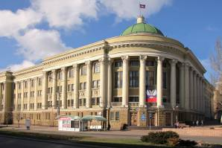
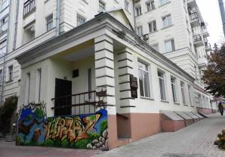
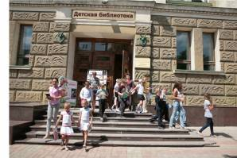
ИНФОРМАЦИОННО-БИБЛИОТЕЧНОЕ ОБСЛУЖИВАНИЕ
Сеть общедоступных библиотек составляет 240 единиц
Донецкая республиканская универсальная научная библиотека им. Н.К. Крупской
Донецкая республиканская библиотека для молодежи
Донецкая республиканская библиотека для детей им. С.М. Кирова
237 муниципальных библиотек

Slide 15
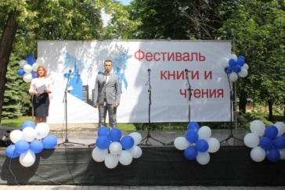
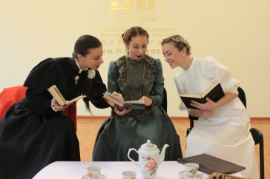
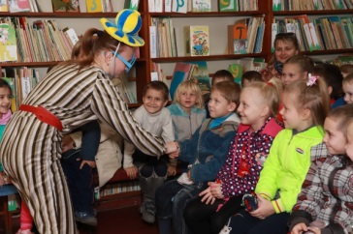
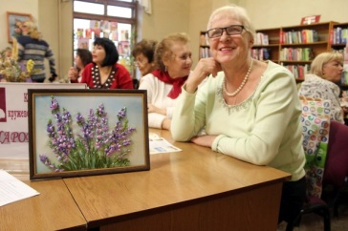
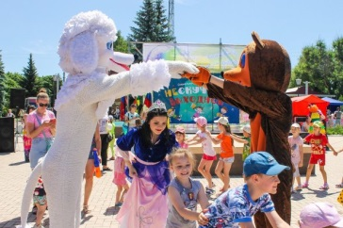
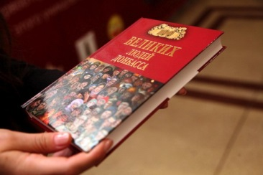
ИНФОРМАЦИОННО-БИБЛИОТЕЧНОЕ ОБСЛУЖИВАНИЕ
Проекты и акции:
Фестиваль книги и чтения «Читающая Республика»
Культурно-просветительский проект «Урок литературы в библиотеке»
Просветительская акция «День русских сказок в библиотеке»
Культурно-просветительский проект «Книга на все времена»
Социальный проект «Активное долголетие»
Социально-культурная акция «Нескучный выходной»
Презентация книги «Сто великих людей Донбасса», изданной при содействии Министерства культуры

Slide 16
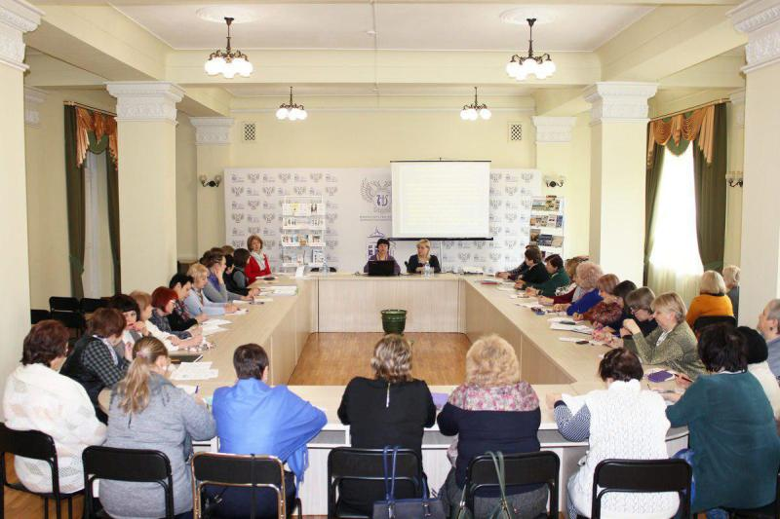
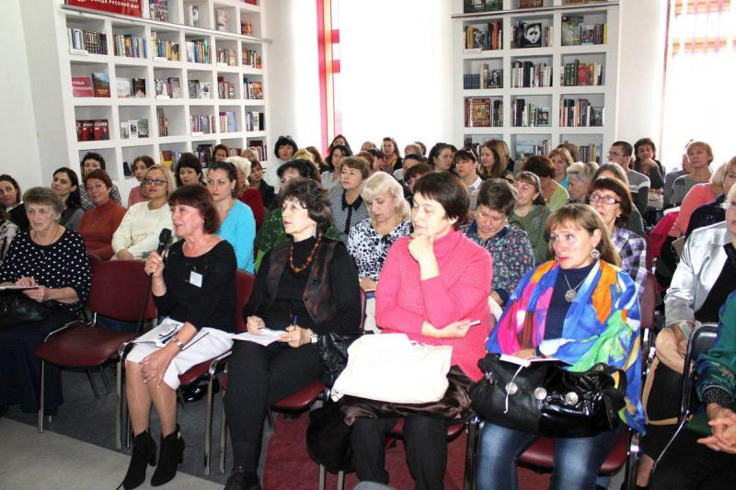
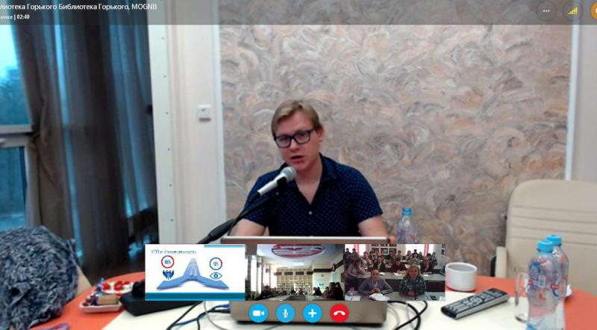
ИНФОРМАЦИОННО-БИБЛИОТЕЧНОЕ ОБСЛУЖИВАНИЕ
В течение года проведены:
4 семинара;
5 вебинаров;
7 онлайн-конференций с участием специалистов Российской Федерации;
более 10 творческих лабораторий, мастер-классов, тренингов.

Slide 17
ИНФОРМАЦИОННО-БИБЛИОТЕЧНОЕ ОБСЛУЖИВАНИЕ
Приоритетными задачами на 2020 год в сфере библиотечно-информационного обслуживания являются:
повышение качества и расширение спектра услуг, предоставляемых библиотеками;
расширение функциональных возможностей библиотек как многофункциональных центров: информационных, коммуникационных, культурно-просветительских.

Slide 18
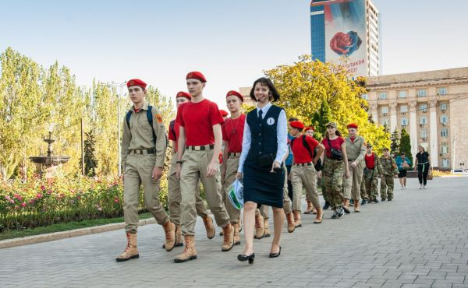
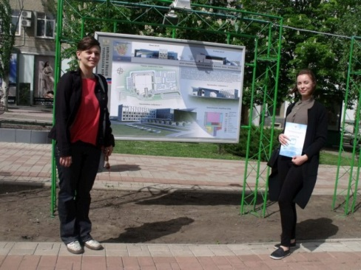
МУЗЕЙНОЕ ДЕЛО
Организовано 58 выставок.
Общее количество посетителей в республиканских музеях в отчетном году составило более 226 тысяч человек.
Культурно-исторические экскурсии «Память о прошлом храним»
Творческий конкурс идей и проектов «Моя Республика: взгляд в будущее»
Конкурс плакатов «Живая память в плакатной графике»

Slide 19
МУЗЕЙНОЕ ДЕЛО
Приоритетными задачами на 2020 год в сфере музейного дела являются:
реализация культурно-патриотических акций к
75-й годовщине Великой Победы;
разработка концепции и формирование сети музеев
истории городов.

Slide 20
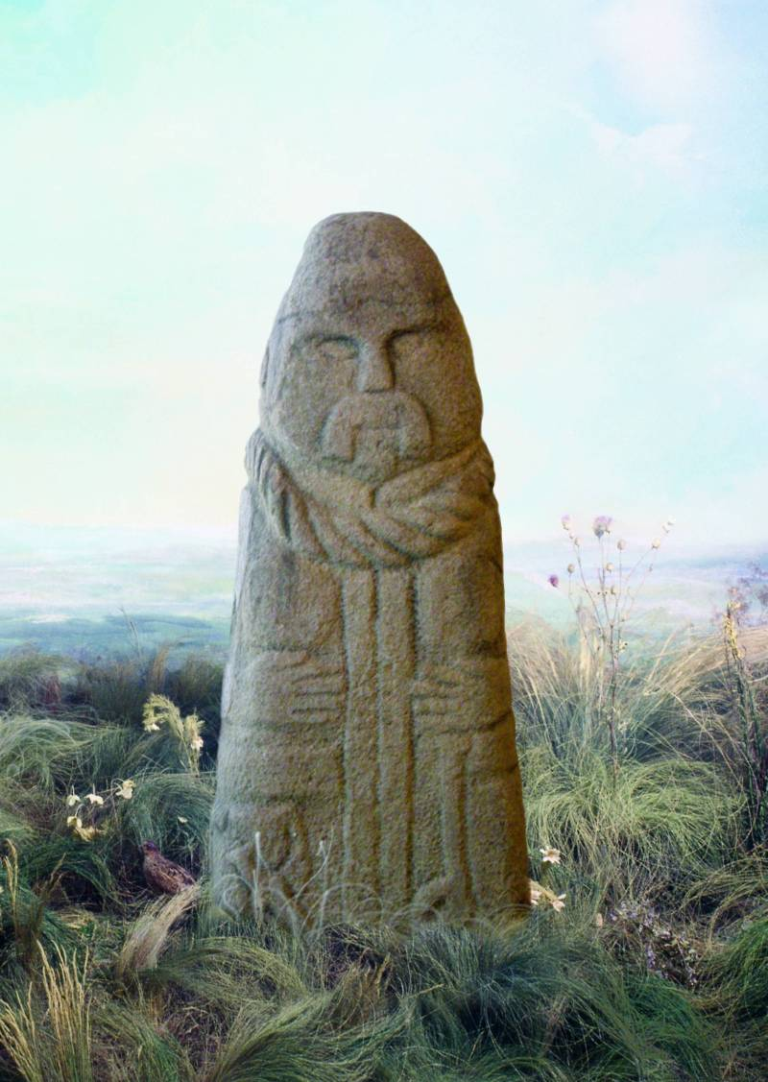
ОХРАНА ОБЪЕКТОВ КУЛЬТУРНОГО НАСЛЕДИЯ
На государственном учете состоит
2340 памятников, в том числе:
829 памятников истории и культуры;
41 памятник архитектуры;
1470 археологических объектов.
Более 1000 вновь выявленных объектов культурного наследия.

Slide 21
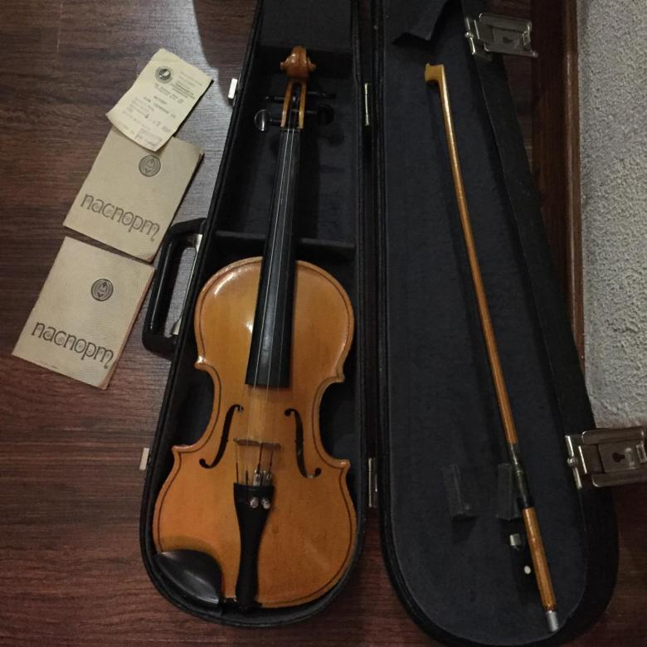
ОХРАНА ОБЪЕКТОВ КУЛЬТУРНОГО НАСЛЕДИЯ
В течение 2019 года было оформлено и выдано 146 справок и 5 свидетельств на право вывоза предметов культурного назначения и культурных ценностей с территории Донецкой Народной Республики, 58 паспортов на смычковые инструменты и смычки.

Slide 22
ОХРАНА ОБЪЕКТОВ КУЛЬТУРНОГО НАСЛЕДИЯ
Приоритетными задачами на 2020 год
в сфере охраны культурного наследия являются:
формирование нормативной правовой базы Донецкой Народной Республики в сфере охраны культурного наследия;
обеспечение реализации комплекса мероприятий по охране объектов культурного наследия в Донецкой Народной Республике.

Slide 23
ОБРАЗОВАНИЕ В СФЕРЕ КУЛЬТУРЫ
В текущем году прошли государственную аккредитацию:
Донецкая государственная музыкальная академия
имени С.С. Прокофьева;
Донецкий музыкальный колледж имени С.С. Прокофьева;
Донецкий художественный колледж;
Шахтерский техникум кино и телевидения имени А.А. Ханжонкова.
Республиканский учебно-методический центр повышения квалификации работников культуры получил лицензию на осуществление образовательной деятельности.

Slide 24
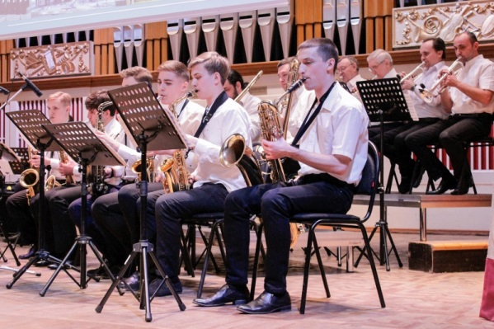
ОБРАЗОВАНИЕ В СФЕРЕ КУЛЬТУРЫ
В республиканских проектах в отчетном году приняли участие более 2 500 учащихся, студентов и преподавателей образовательных учреждений сферы культуры.
Республиканская ассамблея молодежного творчества «Академия искусств»
Открытый фестиваль современного музыкального искусства «На родине Сергея Прокофьева»
Пленэр для молодых художников

Slide 25
ОБРАЗОВАНИЕ В СФЕРЕ КУЛЬТУРЫ
Республиканский образовательный творческий проект
«Детская музыкальная академия»
Способствует раскрытию творческого потенциала молодежи,
открывает новые имена талантливых юных музыкантов, художников, вокалистов

Slide 26
ОБРАЗОВАНИЕ В СФЕРЕ КУЛЬТУРЫ
Приоритетными задачами на 2020 год
в сфере образования являются:
повышение эффективности и качества образования в сфере культуры и искусства;
дальнейшее формирование региональной системы выявления и поддержки одарённых детей и талантливой молодёжи.

Slide 27
ГОСУДАРСТВО И РЕЛИГИИ
выдано 39 уведомлений о постановке на учет религиозной группы;
принято 61 решение о государственной регистрации религиозной организации;
28 религиозным группам отказано в постановке на учет;
31 религиозной организации отказано в государственной регистрации.

Slide 28
ГОД РУССКОГО ЯЗЫКА
В ДОНЕЦКОЙ НАРОДНОЙ РЕСПУБЛИКЕ
Проведено свыше 150 мероприятий с общим количеством участников более 150 тысяч человек

Slide 29
ГОД РУССКОГО ЯЗЫКА
В ДОНЕЦКОЙ НАРОДНОЙ РЕСПУБЛИКЕ
Творческий проект «Июнь. Шестое. Пушкин»

Slide 30
ГУМАНИТАРНАЯ ПРОГРАММА
ПО ВОССОЕДИНЕНИЮ НАРОДА ДОНБАССА
Конкурс инновационных проектов «Творчество в формате ЗД:
для Друзей, для Души, для Досуга»
Открытый фестиваль современного музыкального искусства
«На родине С.С. Прокофьева»
Пленэр - творческая смена молодых художников «Заповедные места Донбасса»
Открытый конкурс "Мы вместе"

Slide 31
ИНТЕГРАЦИОННАЯ ПРОГРАММА
Александр Лебедев (режиссёр-постановщик сценической кантаты «Кармина Бурана» К. Орфа)
Участие в VIII Санкт-Петербургском международном культурном форуме
Участие в гала-концерте «Первые концерты Победы!»
Сергей Плотников (г. Воронеж)

Slide 32
Министерство культуры Донецкой Народной Республики
Об основных направлениях и результатах деятельности
Министерства культуры Донецкой Народной Республики
в 2019 году и задачах на 2020 год

